Slide 1
Лекция 3 Моделирование данных в модуле Framework Manager
Л. П. Дьяконова

Slide 2
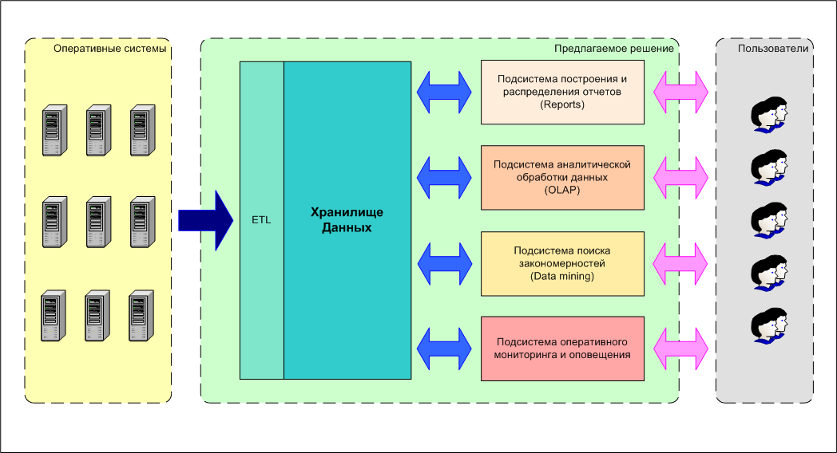
Платформа IBM Cognos BI
Моделирование метаданных
Framework Manager
Построение отчетов
Query Studio
Report Studio
OLAP
Analysis Studio
Портал Cognos Connection
Report Studio Развитая визуализация
SPSS
Управление событиями
Event Studio
Управление по ключевым показателям
Metrics Studio

Slide 3
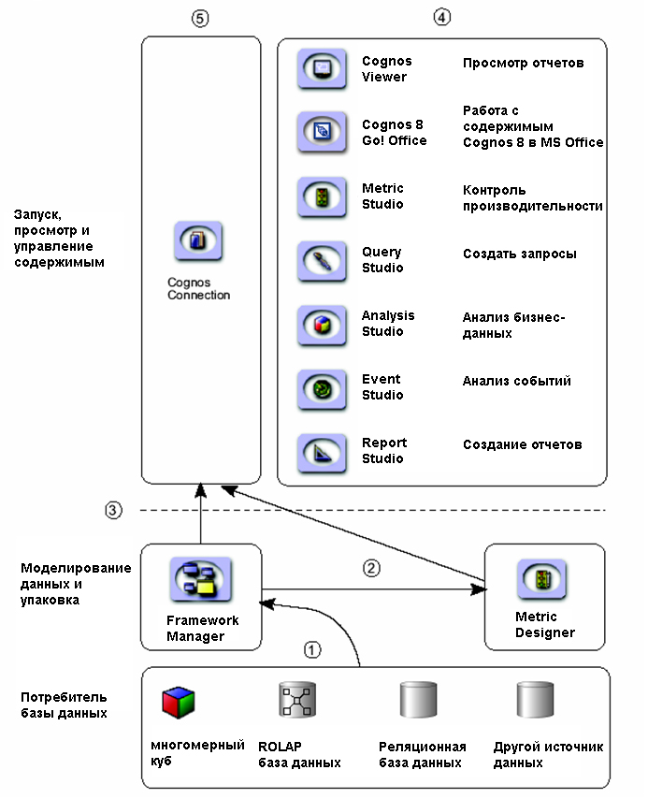
Технология работы в IBM Cognos 8 BI
Потребители отчетов
Авторы отчетов
Разработчики бизнес-моделей

Slide 4
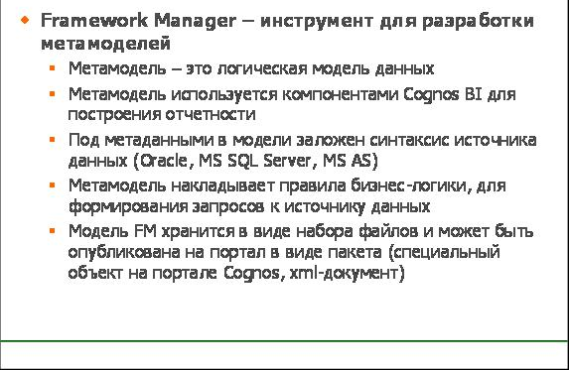
Framework Manager

Slide 5
Фазы работы в Framework Manager
Notes:
Прежде, чем пользователи смогут построить отчеты, вы должны проделать ряд работ в Framework Manager, то есть подготовить данные. Этот процесс содержит следующие фазы:
Создание проекта – основа для процесса моделирования
Подготовка метаданных – изучение и модификация свойств и взаимосвязей, настройка объектов и метаданных для выпуска
Модель метаданных и подготовка бизнес-показателей – добавление специфических бизнес-значений
Создание и настройка пакетов, определение настроек метаданных для публикации
Настройка безопасности – вы можете настроить доступ на уровень пакетов или на индивидуальные объекты метаданных, таких как, пространство имен, query subject и query item
Публикация – на сервер Cognos 8 для использования пакета пользователями, чтоб создавать отчеты
Управление проектами заключается в настройке свойств, используемых при управлении проектами и другие общие управленческие задачи

Slide 6
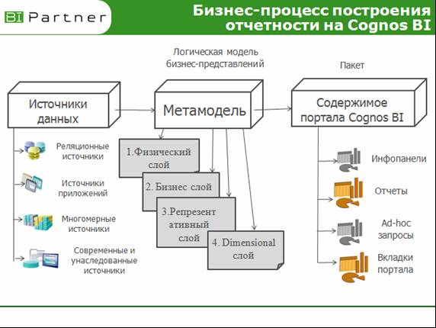

Slide 7
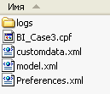
Проект
Проект отображается в файловой системе как папка, которая содержит файл проекта (.cpf) и XML-файлы

Slide 8
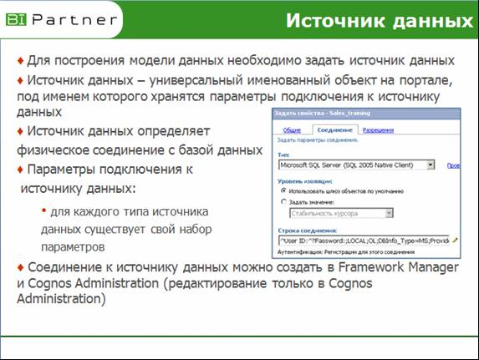

Slide 9
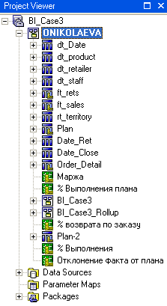
Проект Framework Manager
На верхнем уровне Проект включает объекты:
Модель (Model)
Пространство имен (Namespace)
Источники данных (Data Source)
Параметры карт (Parameter Maps)
Пакеты (Package)
Notes:
Когда вы работаете в Framework Manager, вы работаете в проекте.
Проект включает в себя следующие объекты:
Модель – настроенные метаданные для построения отчетов в соответствии с бизнес-моделью и правилами, и которые публикуются на сервер Cognos 8
Пространство имен – контейнер для объектов, который обеспечивает уникальность имен для предотвращения конфликтов имен
Источник данных – реляционные базы данных, многомерные кубы, файлы или другие физические данные, которые могут быть подключены к Cognos 8.
Параметры карт – список параметров, используемых для создания условных запросов, которые позволяют заменятьв отчете запуск
Пакеты – преднастроенные объекты запросов и других объектов, определенные в Проекте; пакеты публикуются как модель для построения отчетов.
После определения проекта Framework Manager и пространства имен, вы можете публиковать пакеты, содержащие метаданные на сервер Cognos 8для того, чтобы пользователи могли строить отчета.

Slide 10
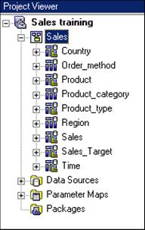
Физический слой модели метаданных
Notes:
После импорта

Slide 11
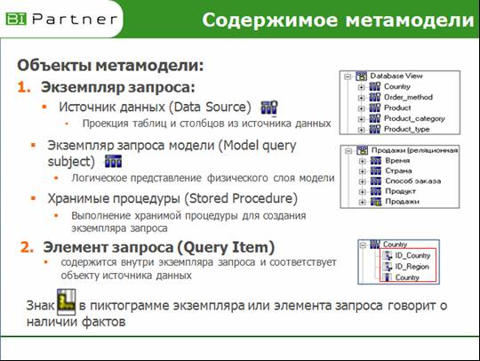

Slide 12
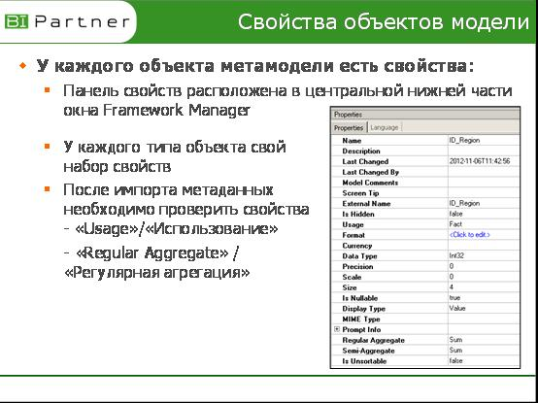

Slide 13

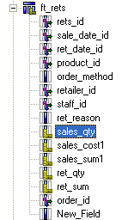
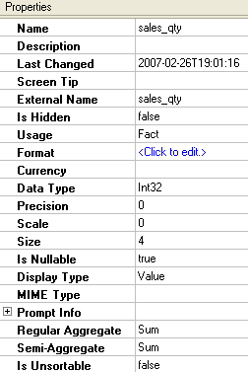
Просмотр и редактирование свойств элементов
Должен быть Identifier или Attribute
Изменение свойств элементов или показателей для правильного отображения этих элементов в отчетах
Notes:
После импорта данных следует проверить, что метаданные представлены так же как и в источнике
Во время импорта Framework Manager устанавливает свойства элементам на основе настроек базы данных
Facts– числа или интервал времени
Identifier – ключи, индексы, даты
Attribute – для типа String (текстовые или описательные поля)
Так как отчеты могут содержать различные элементы из одного или нескольких объектов модели, свойства элементов определяет несколько аспектов конечного отчета:
Настройка свойств Usage и Regular Aggregate отражают потребность использования этого элемента
Форматирование элемента показывает, как будут отображены данные в отчете
Настройка поля Identifier определяет как автор отчетов видит информацию данного поля

Slide 14
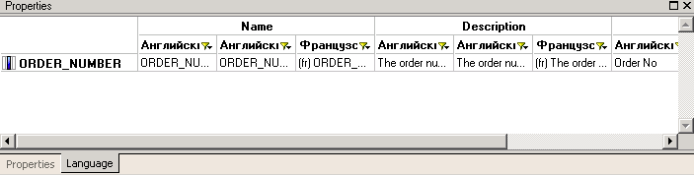
Настройка проекта: настройка свойств

Slide 15
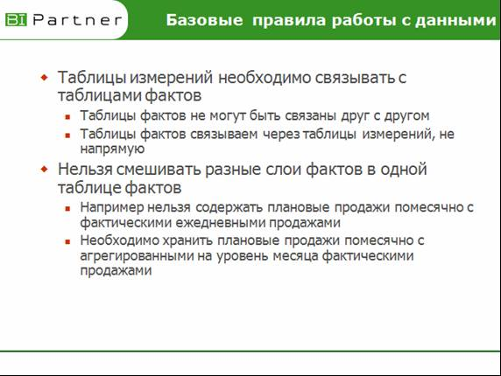

Slide 16
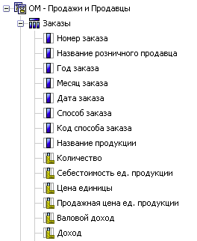
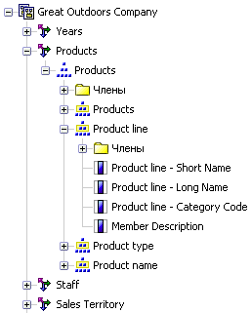
Что такое Framework Manager?
Framework Manager обеспечивает развитие и изменение метаданных в Cognos 8
Создание базовой модели: реляционных моделей для отчетов или многомерных моделей для OLAP-анализа
Построение модели бизнес-представления данных
Реляционная модель
Многомерная модель
Notes:
Когда вы работаете в Framework Manager вы работаете с проектом. Проект содержит метаданные объекта (модели), настроенные для построения отчетов в соответствии с бизнес-моделью и ее правилами

Slide 17
Элементы метаданных в Framework Manager
В проекте метаданные определены как следующие элементы:
Папка
Query Subject (Объект запроса)
Query Item (Элемент запроса)
Relationship (Связи между объектами)
Regular dimension (Измерения)
Measure dimension (Измерения-показатели)
Scope relationship (Связи между измерениями и показателями)
Notes:
В Framework Manager вы будете работать со следующими объектами:
Папка – используется для организации объектов
Query subject – существует 3 типа:
Источники данных: связывает объекты в источниках данных и используемые для модификации SQL-запросов по извлечению данных
Модель: существующие метаданные в модели
Хранимая процедура: выполнение хранимых процедур базы данных по извлечению или обновлению данных
Query Item – находится внутри Query subject и связана с объектом в источнике данных
Relationship – связь, которая объясняет, как данные в одном Query Subject соотносятся с данными в другом
Regular Dimension – содержит описательные элементы и ключевую информацию по бизнесу, организованную иерархично, от высокого уровня градации к самому низкому.
Measure Dimension – содержит фактические данные
Scope Relationship – существует между Measure Dimension и Regular Dimension для определения уровня, на котором показатели становятся доступными для построения отчетов.

Slide 18
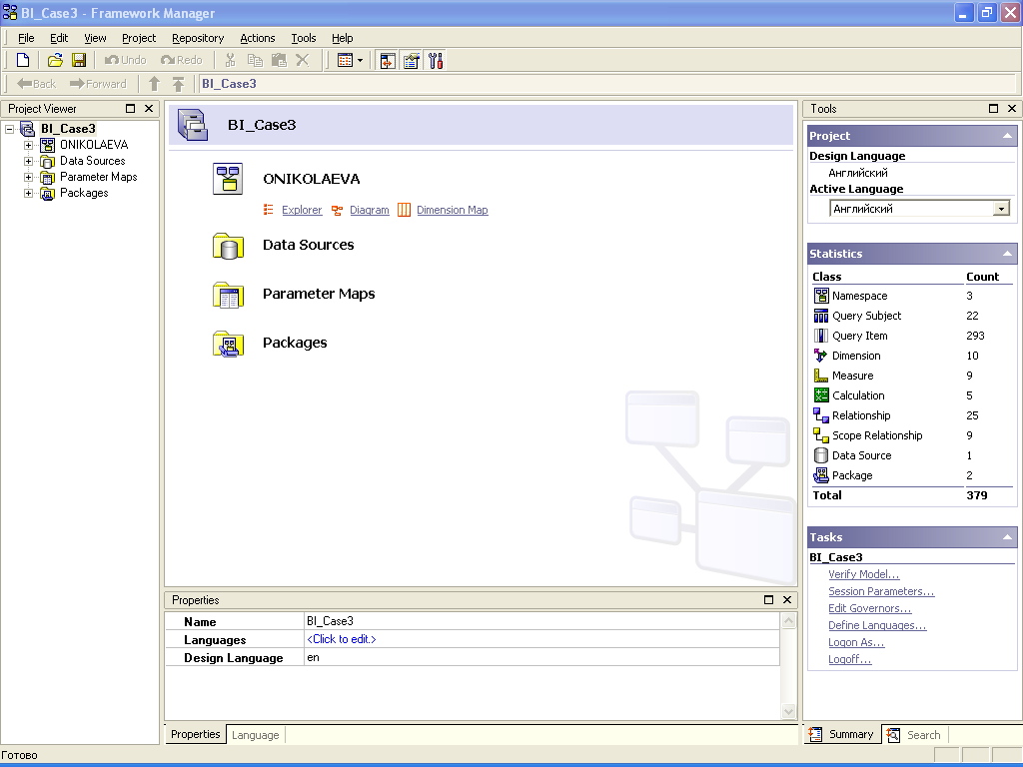
Обзор Framework Manager
Notes:
После создания и открытия проекта, появляется страница проекта. Страница содержит несколько панелей:
Project Viewer – показывает объекты проекта в иерархическом порядке. Вы можете использовать Project Viewer для просмотра, настройки и создания объектов.
Project Info, Diagram и Explorer Views:
Project Info показывает самые высокие уровни объектов в проекте. Вы можете использовать Project Info для просмотра, создания и редактирования объектов.
Diagram – показывает иерархию и взаимосвязь между объектами
Explorer – показывает содержимое проекта наподобие файловой системы
Properties (Панель свойств) – дает возможность просмотра и изменения свойств объектов
Summary – показывает статистику и задания, доступные для выбора объектов:
Раздел Statistics показывает количество объектов по классу, расположению
Раздел Tasks- показывает действия, которые можно произвести над выбранным объектом, в зависимости от класса объекта.
Search – дает возможность быстрого поиска объекта по заданным параметрам

Slide 19
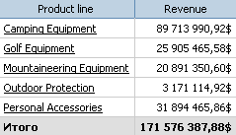
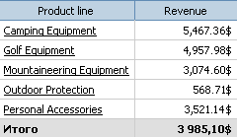
Агрегация элементов и показателей
Настройка правил агрегации в модели
Notes:
Свойства Usage и Regular Aggregate отвечают правила агрегации данных
Вы можете настроить эти свойства для Query Items или показателей в модели так, чтобы все отчеты, использующие эти объекты агрегировались по указанному правилу

Slide 20
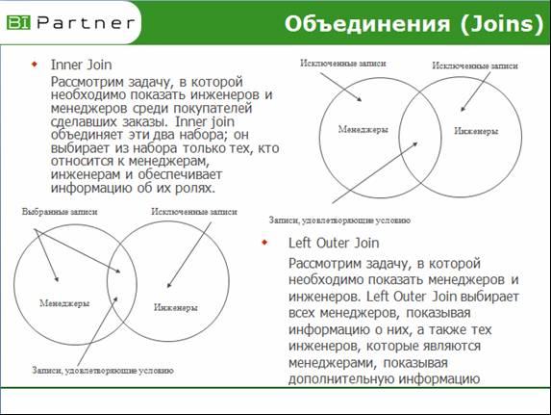

Slide 21
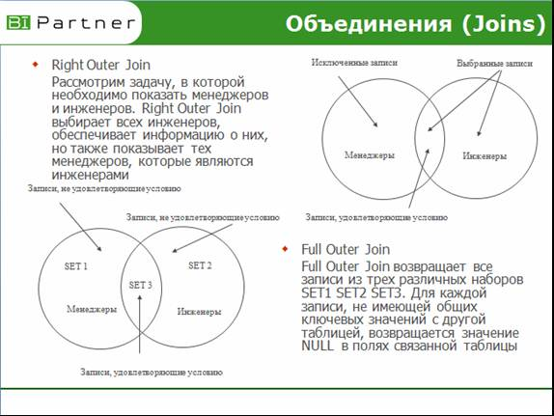

Slide 22
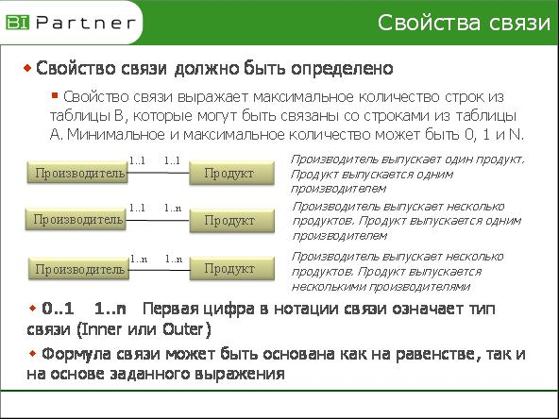

Slide 23
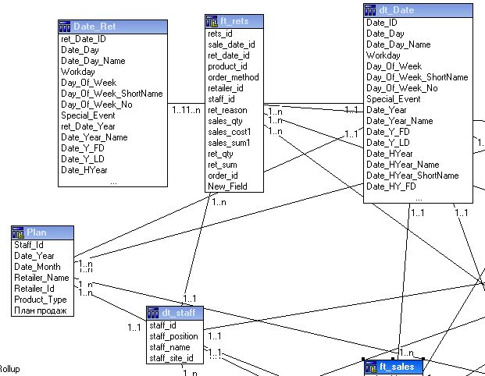
Связи в Framework Manager
Мощность связи определяется числовыми указателями
Notes:
FM создает связи на основе настроек базы данных и эти настройки сохраняются во время импорта

Slide 24
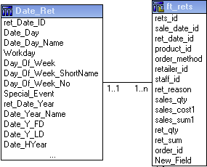
Типы связей в FM
0..1 — Ноль или одно совпадение
1..1 — Точно одно совпадение
0..n — Ноль или более совпадений
1..n — Одно или более совпадений
Первая цифра - тип объединения для данной связи:
(1) – внутреннее объединение (inner join).
(0) – внешнее объединение (outer join). Выводятся все записи, включая несовпадающие.
Notes:
(0,1)..n к (0,1)..n представляет собой связь многое ко многим и является неверной, такую связь следует исправить в базе данных
0..(1,n) к 0..(1,n) такая связь может вызвать низкую производительность, она генерирует внешние соединения, которые являются высокозатратными запросами
1..1 к 1..1 такой запрос использует одну таблицу.
1..1 к 1..n является идеальным сценарием

Slide 25
Практическая работа
Просмотр компонентов и объектов Framework Manager
Создание проекта
Настройка проекта
Создание бизнес-представления (реляционная модель)
Создание бизнес-представления (многомерная модель)

Slide 26
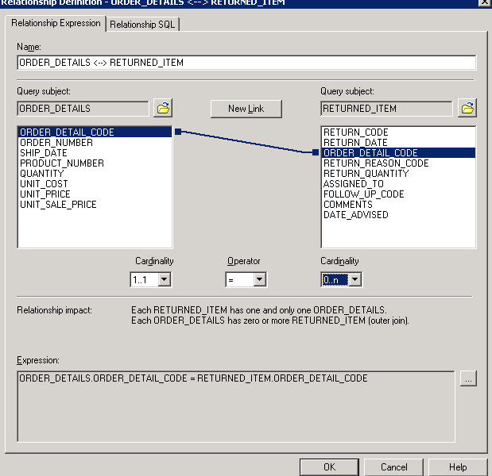
Настройка проекта: настройка связей

Slide 27
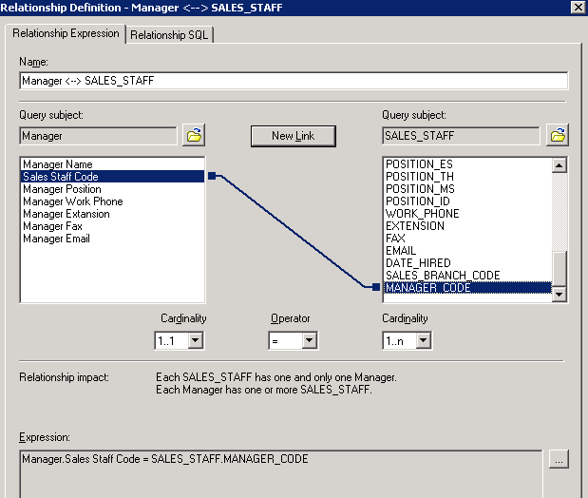
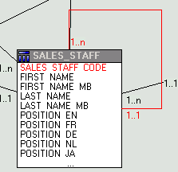
Настройка проекта: удаление рекурсивной связи

Slide 28
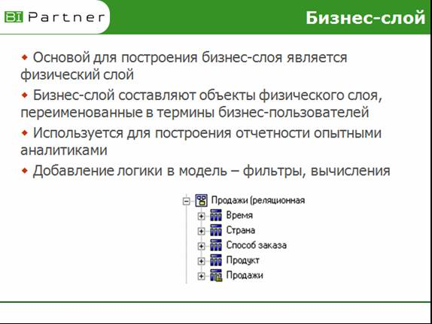

Slide 29
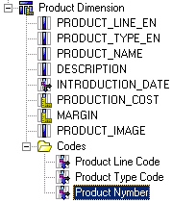
Настройка проекта: создание бизнес-измерений

Slide 30
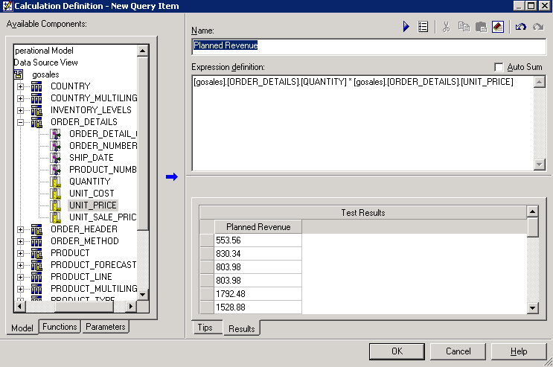
Настройка проекта: создание бизнес-правил

Slide 31
Настройка проекта: измерение времени
Добавление измерения времени дает возможность авторам отчетов создавать отчеты, основываясь временных интервалах
Notes:
Измерение времени может быть легко создано, добавлением таблицы со всеми нужными датами за период времени, которая имеет все требуемые ключи и форматы/
Мы можем импортировать измерение времени в FM и настроить связи как обычно. Если фактический query subject не содержит соответствующие ключевые поля для связи с измерением времени, оно может быть создано в базе данных, как вычисляемое поле или можно создать его в FM, используя вычисления.

Slide 32
Настройка проекта: применение детерминант
Notes:
Как показано на примере выше, можно определить 3 детерминанты, 2 детерминанты не уникальны (Year Key и Month Key) и одна уникальная детерминанта (Day Key).
Day Key уникальный ключ таблицы, поэтому мы можем ассоциировать все столбцы таблицы к этому ключу. Так как это уникальный ключ, мы устанавливаем значение Yes в поле Uniquely Identified и значение No в поле Group By. Настройка Group By – Yes не нужна для уникальных ключей.
Month Key тоже ключ, но не уникальный. Поэтому в поле Uniquely Identified мы устанавливаем значение Yes. Если мы захотим запросить месяц из этой таблицы времени, мы напишем запрос, который будет выберет значение по синтаксису и будет группировать по полю Month Key. Это делается, потому что данные повторяются, поэтому мы ставим значение Yes в поле Group By.
Похожая логика применима и к детерминанте Year

Slide 33
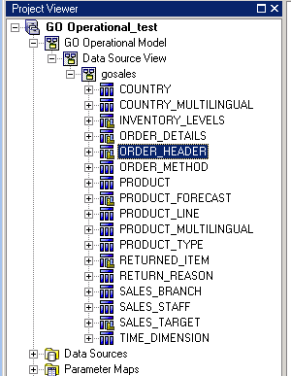

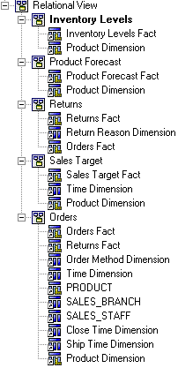
Создание бизнес-представления (реляционная модель)
Схема Звезда

Slide 34
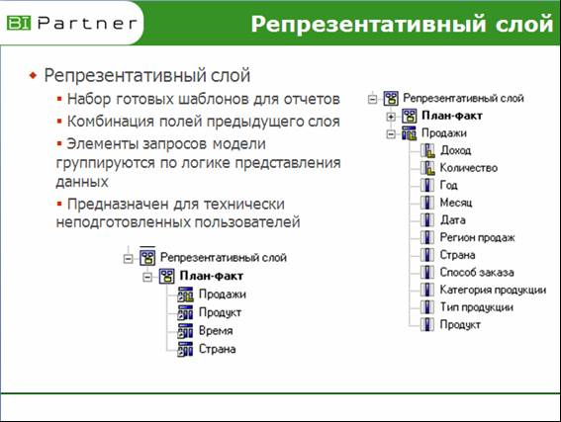

Slide 35
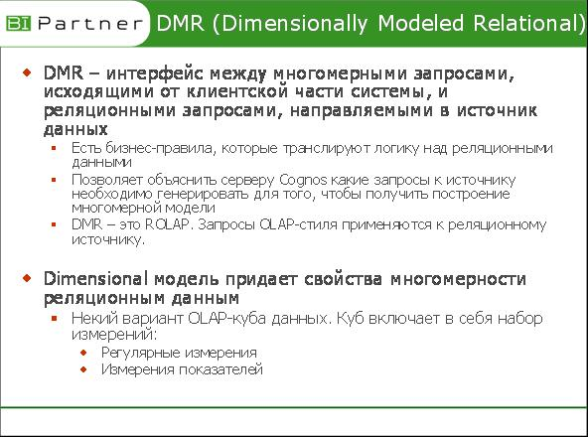

Slide 36
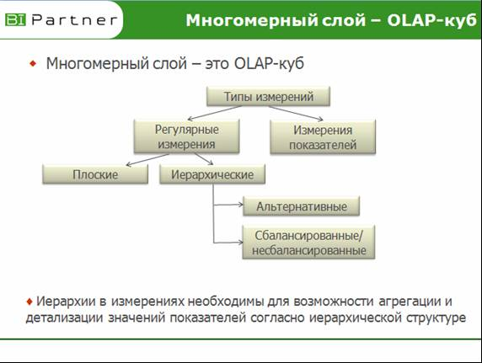

Slide 37
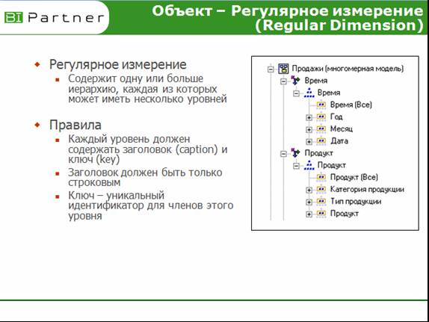

Slide 38
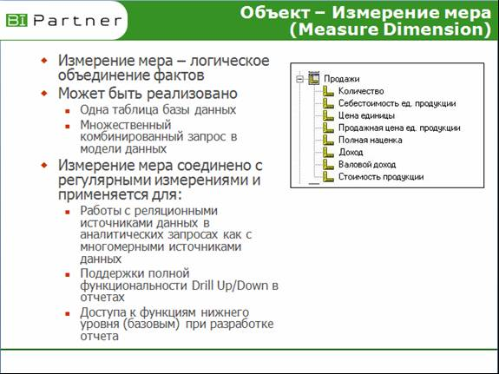

Slide 39

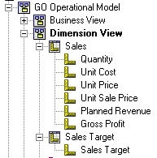
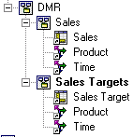
Создание бизнес-представления (многомерная модель)
Схема Звезда (DMR)

